Slide 1
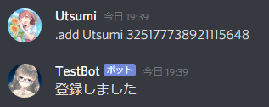
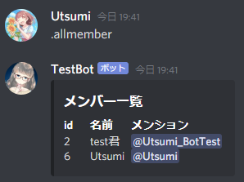
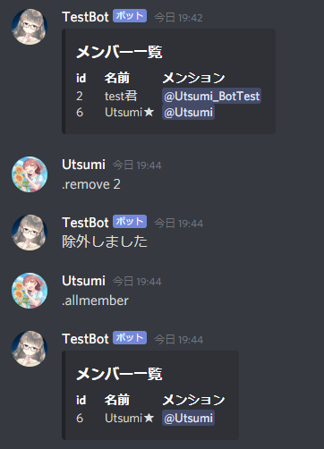
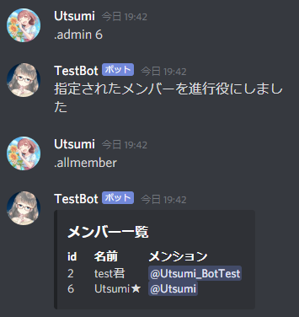
メンバーの追加
.add [お名前] [DiscordID]
登録されているメンバー一覧
.allmember
メンバーを除外
.remove [メンバーID]
メンバーを進行役に任命(リーダー限定コマンド)
.admin [メンバーID]
名前に★がつきます

Slide 2
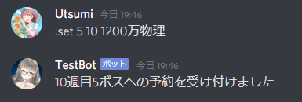
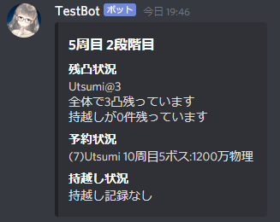
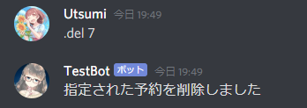
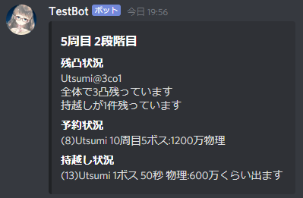
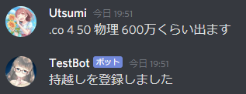
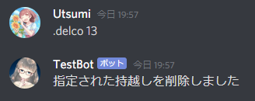
凸の予約
.set [ボスNo] [周数] [コメント]
凸予約の削除
.del [予約No]
予約No
持越しの登録
.co [ボスNo] [残秒数]
[物理or魔法orニャル] [コメント]
持越しの削除
.delco [持越しNo]
持越しNo
※上書きも同じコマンドをもう一回送信

Slide 3
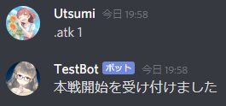
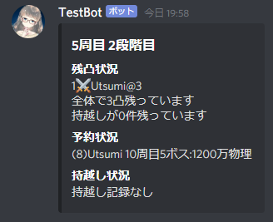
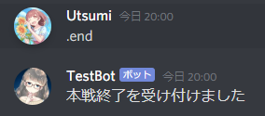
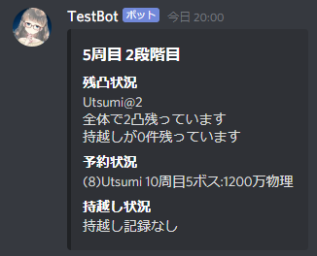
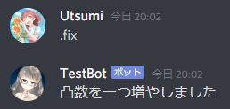
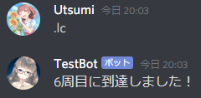
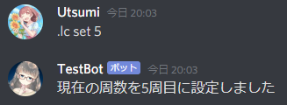
本戦開始宣言
.atk [ボスNo]
本戦終了宣言
.end
マークが消えて
残凸数がへります
戦闘中を示すマークが付きます
凸数の修正(タスキル，同時凸無効)
.fix
次週に進んだ！
.lc
周数の設定
.lc set 5
※.lcコマンドを送りすぎた時とか

